Slide 1
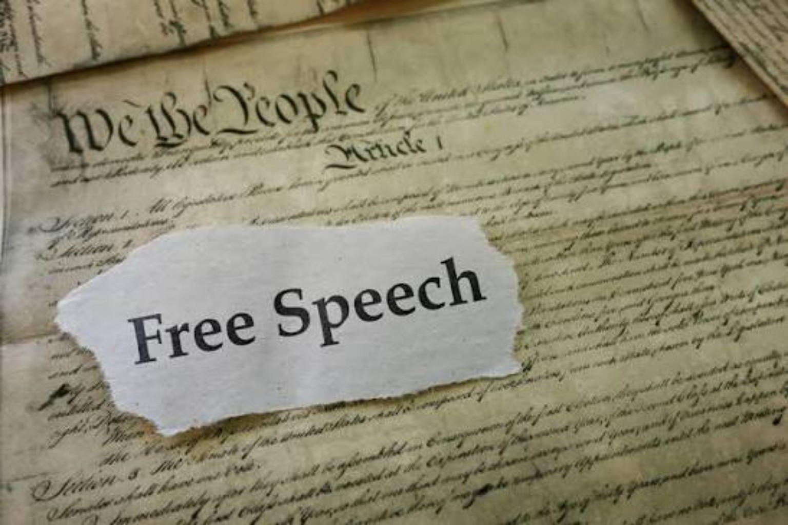
ПРАВО КАЖДОГО ЧЕЛОВЕКА
СВОБОДА
СЛОВА
Право каждого человека выражать мысли, делиться идеями и быть услышанным.
Презентация • 20 слайдов
СВОБОДА СЛОВА • ПРАВО И ОТВЕТСТВЕННОСТЬ
01/20

Slide 2
Что означает свобода слова?
Это возможность открыто высказывать своё мнение и обсуждать разные темы.
Свобода слова — основа открытого общения.
СВОБОДА СЛОВА • ПРАВО И ОТВЕТСТВЕННОСТЬ
02/20

Slide 3
Почему это право важно?
Оно помогает людям участвовать в жизни общества и влиять на решения.
Общество становится сильнее, когда слышны разные голоса.
СВОБОДА СЛОВА • ПРАВО И ОТВЕТСТВЕННОСТЬ
03/20

Slide 4
Право на собственное мнение
Каждый человек может иметь свои взгляды, убеждения и идеи.
Несогласие — не повод лишать человека уважения.
СВОБОДА СЛОВА • ПРАВО И ОТВЕТСТВЕННОСТЬ
04/20

Slide 5
Свобода получать информацию
Люди могут искать новости, читать книги, смотреть передачи и узнавать факты.
Доступ к информации помогает принимать решения.
СВОБОДА СЛОВА • ПРАВО И ОТВЕТСТВЕННОСТЬ
05/20

Slide 6
Свобода прессы
Журналисты могут рассказывать обществу о событиях и задавать важные вопросы.
Независимая журналистика помогает обществу быть информированным.
СВОБОДА СЛОВА • ПРАВО И ОТВЕТСТВЕННОСТЬ
06/20

Slide 7
Свобода в интернете
Социальные сети и сайты дают возможность делиться мыслями с широкой аудиторией.
Публикуя пост, помни о своей аудитории.
СВОБОДА СЛОВА • ПРАВО И ОТВЕТСТВЕННОСТЬ
07/20

Slide 8
Разные точки зрения
В обществе могут существовать разные мнения. Диалог помогает лучше понять друг друга.
Разнообразие мнений расширяет кругозор.
СВОБОДА СЛОВА • ПРАВО И ОТВЕТСТВЕННОСТЬ
08/20

Slide 9
Свобода слова и демократия
Открытое обсуждение помогает гражданам участвовать в общественной жизни.
Обсуждение помогает находить лучшие решения.
СВОБОДА СЛОВА • ПРАВО И ОТВЕТСТВЕННОСТЬ
09/20

Slide 10
Роль образования
Знания учат отличать факты от слухов и формировать собственную позицию.
Критическое мышление — важный навык.
СВОБОДА СЛОВА • ПРАВО И ОТВЕТСТВЕННОСТЬ
10/20

Slide 11
Уважение к собеседнику
Важно слушать других, не перебивать и отвечать спокойно.
Уважение делает разговор продуктивным.
СВОБОДА СЛОВА • ПРАВО И ОТВЕТСТВЕННОСТЬ
11/20

Slide 12
Свобода не означает вседозволенность
Слова не должны становиться оправданием угроз, травли или призывов к насилию.
У свободы есть границы, защищающие права других.
СВОБОДА СЛОВА • ПРАВО И ОТВЕТСТВЕННОСТЬ
12/20

Slide 13
Ответственность за слова
Перед публикацией стоит проверить информацию и подумать о последствиях.
Ответственная речь укрепляет доверие.
СВОБОДА СЛОВА • ПРАВО И ОТВЕТСТВЕННОСТЬ
13/20

Slide 14
Факты и ложная информация
Нужно проверять источник, дату, автора и подтверждение новости.
Не делись непроверенными сообщениями.
СВОБОДА СЛОВА • ПРАВО И ОТВЕТСТВЕННОСТЬ
14/20

Slide 15
Язык ненависти и травля
Оскорбления и унижение причиняют вред и мешают безопасному общению.
Критикуй идеи, а не унижай людей.
СВОБОДА СЛОВА • ПРАВО И ОТВЕТСТВЕННОСТЬ
15/20

Slide 16
Как вести спор правильно?
Говорить по теме, приводить аргументы и уважать право другого не соглашаться.
Аргументы важнее крика.
СВОБОДА СЛОВА • ПРАВО И ОТВЕТСТВЕННОСТЬ
16/20

Slide 17
Примеры в повседневной жизни
Мы выражаем мнение на уроках, в семье, в общественных обсуждениях и онлайн.
Свобода слова начинается с повседневного общения.
СВОБОДА СЛОВА • ПРАВО И ОТВЕТСТВЕННОСТЬ
17/20

Slide 18
Что каждый может сделать?
Читать разные источники, задавать вопросы, проверять факты и говорить уважительно.
Каждый может поддерживать культуру диалога.
СВОБОДА СЛОВА • ПРАВО И ОТВЕТСТВЕННОСТЬ
18/20

Slide 19
Главная мысль
Свобода слова помогает обществу развиваться, когда она сочетается с ответственностью.
Свобода и ответственность должны идти вместе.
СВОБОДА СЛОВА • ПРАВО И ОТВЕТСТВЕННОСТЬ
19/20

Slide 20
Спасибо за внимание!
Говори свободно. Думай критически. Уважай других.
Спасибо!
СВОБОДА СЛОВА • ПРАВО И ОТВЕТСТВЕННОСТЬ
20/20

